Slide 1
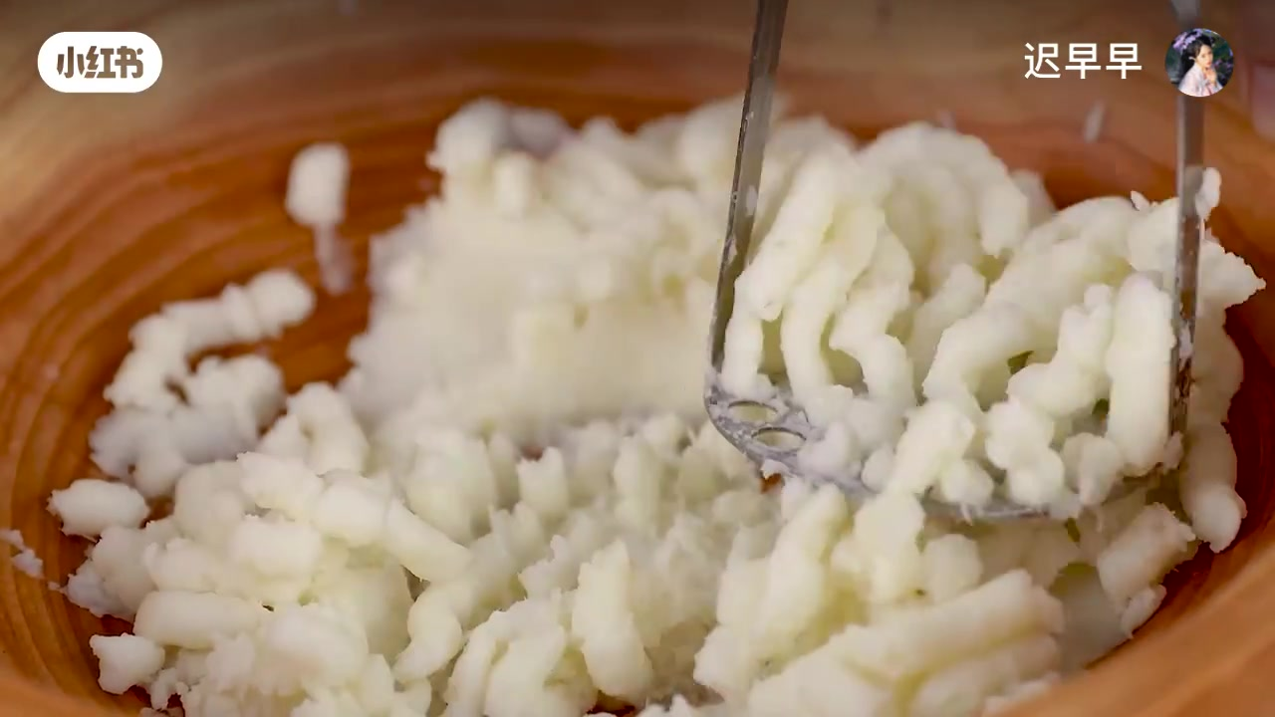
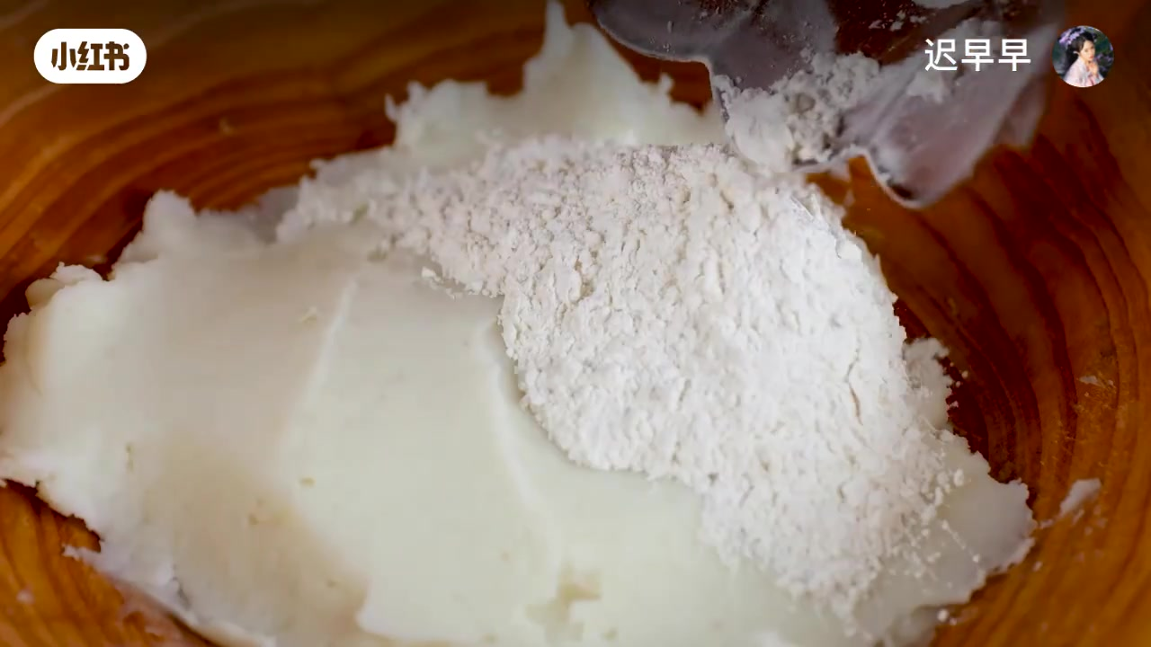
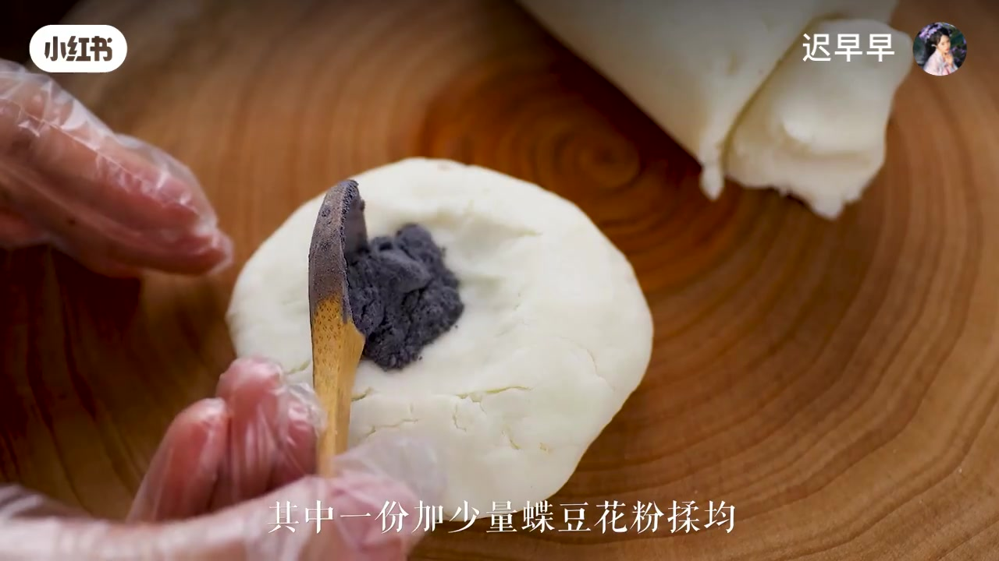
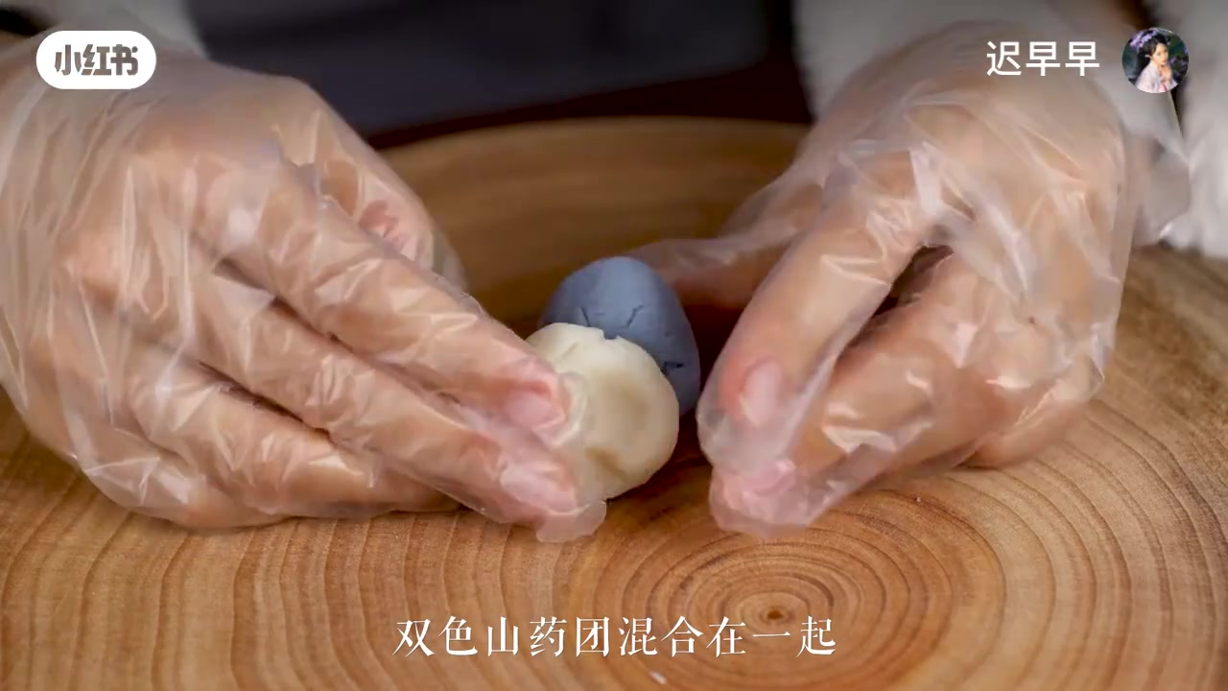
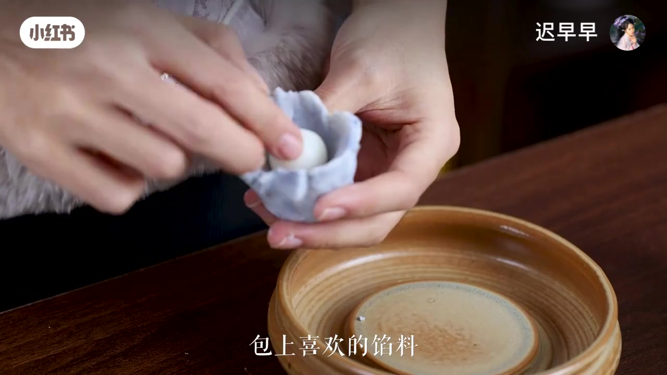
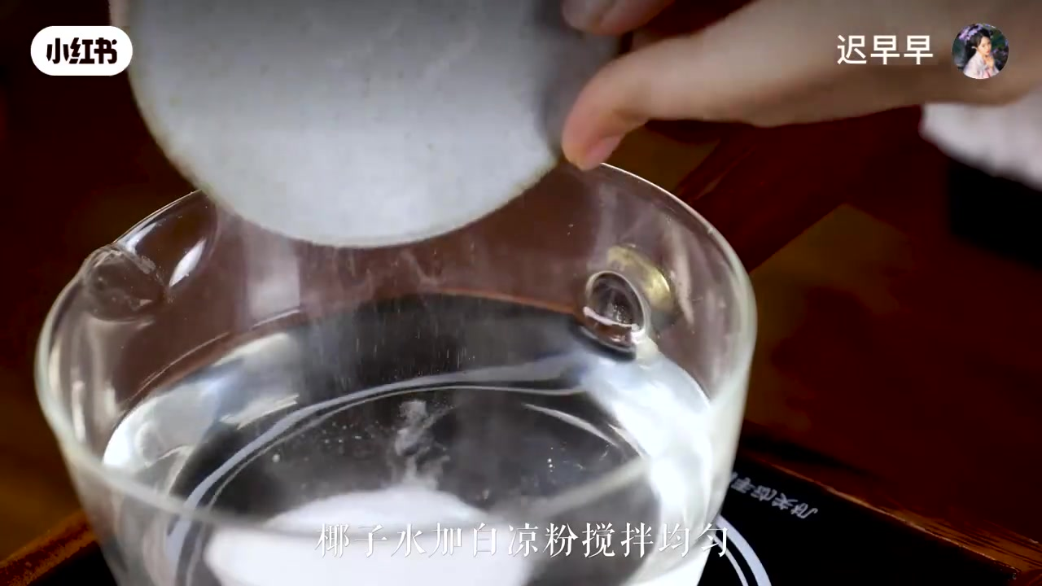
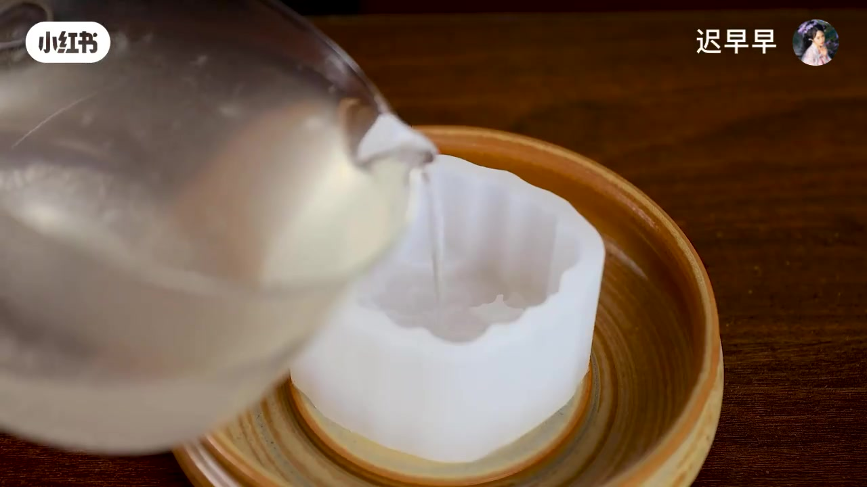
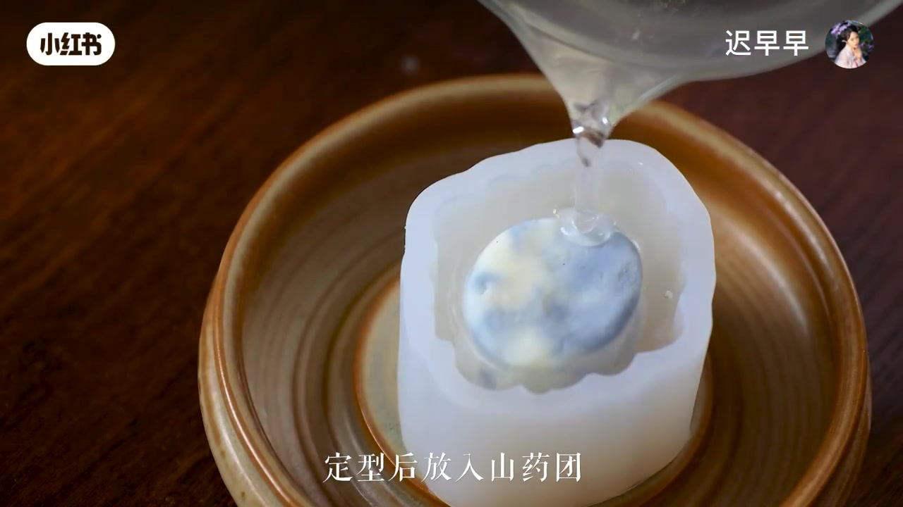
今天做這一味 · 看圖就能做
冷藏後脫模就完成
青花瓷山藥糕｜製作步驟
1
壓成細泥
2
加熟糕粉和糖
3
一份染成藍色
4
輕輕捏出雲紋
5
包餡，搓成圓球
6
煮椰子水白涼粉
7
先倒一層進模具
8
放球，再倒滿

